Slide 1
CD1100 Sección 8 – Clase 15
Comunicación de ideas hacia la Presentación Final
DESAFÍOS DE INNOVACIÓN
Profesores:
Jorge Castillo
Pedro Mirauda
Auxiliares:
Bastián Valdés
Dominique Duque
Ayudantes:
Esteban Zuñiga
Felipe Zapata
Ivan Perez
Victoria Romano

Slide 2
COMUNICAR IDEAS
‹#›

Slide 3
“A veces una idea puede convertirse en tu peor enemigo, sobre todo cuando impide pensar en alternativas” ….
‹#›

Slide 4
Una vez definido el problema ideamos soluciones y desarrollamos
conceptos en mayor profundidad, esto implicará comunicar
ideas, tanto a tu equipo como a posibles clientes o usuarios.
BOCETOS + CONCEPTOS + EXPLORACIÓN
DIAGRAMAS + STORYBOARDS + PRESENTACIÓN
‹#›

Slide 5
Queremos definir los datos relevantes para la correcta comprensión
de nuestro proyecto, encontrar un lenguaje certero y entendible por nuestros interlocutores, lo que puede incluir tanto palabras como recursos gráficos.
ESTRATEGIA DE COMUNICACIÓN DE PROYECTO
ANTECEDENTES
PUNTO DE VISTA
PROCESO
+
+
‹#›

Slide 6
Mostrar nuestras ideas
es parte importante del proceso y
no sólo su culminación
‹#›

Slide 7
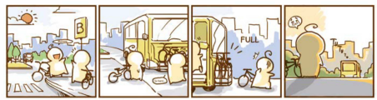
STORYTELLING: Pensar con Storyboards
Ellen Lupton/ El diseño como Storytelling
Los diseñadores usan storyboards para comunicar sus ideas a los clientes y colaboradores. También emplean ilustraciones narrativas para reflexionar sobre un problema, esbozar ideas y empatizar con los usuarios cuando afrontan sus retos diarios.
El diseño como storytelling/Ellen Lupton
‹#›

Slide 8
Para poder expresar nuestro proyecto de forma sintética nos exije una comprensión muy profunda de nuestro problema, su contexto y la propuesta conceptual de solución.
‹#›

Slide 9
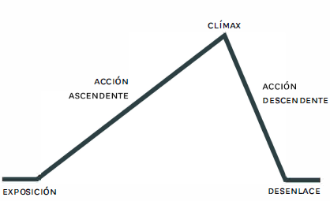
Estructura del Discurso
Gustav Freytag creó el concepto de marco narrativo. Dividió las obras dramáticas en cinco partes: exposición, acción ascendente, clímax, acción descendente y desenlace. El patrón de Freytag, con sus subidas y bajadas, suele visualizarse como una pirámide, cuya cúspide la constituye el punto de acción más alto. Este útil diagrama se conoce como "pirámide de Freytag"
‹#›

Slide 10
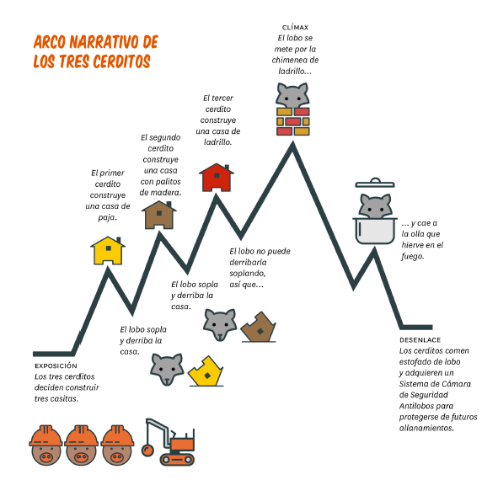
El diseño como storytelling/Ellen Lupton
‹#›

Slide 11
STORYTELLING: Pensar con Storyboards
Explicando el Futuro o la Innovación
Ya sea mediante simples bocetos o mediante mundos imaginarios elaborados con detalle, el diseño-ficción ofrece un campo muy rico para visualizar el futuro y representar tanto las promesas como los peligros de la tecnología. La innovación se encuentra en el futuro de lo que aún no existe y requiere de una base de información para que logremos entender la necesidad de su existencia.
‹#›

Slide 12
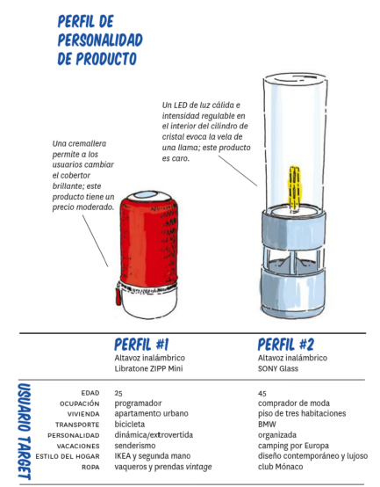
STORYTELLING: Pensar con Storyboards
El Usuario y su contexto nos dan Coherencia
Un mismo producto puede tener innumerables versiones, dependiendo del usuario que abordemos y su contexto, es por eso que será muy importante dentro de la comunicación de proyecto que demos un tiempo a explicar el usuario y los datos que nos llevaron a tomar decisiones para definir la Propuesta conceptual de solución.
El diseño como storytelling/Ellen Lupton
‹#›

Slide 13
Actividad 15
Storytelling y estructura de presentación
INSTRUCCIONES:
Desarrollar el Storytelling de su proyecto (expresión sintética de su investigación, análisis, procesos, descubrimiento, propuesta de solución que contenga Usuario, Contexto, Necesidad, síntomas, hallazgo, etc etc.).
Definir cuál será la estructura de su presentación (para la Presentación Final oral) *Pueden inspirarse en el Elevator Pitch también*
Entregar 1 documento PDF, subir a U-cursos en Actividad 15
‹#›

Slide 14
¿preguntas?
‹#›

